Slide 1
Mis Vacaciones
Perapple

Slide 2
Indice
Presentación del trabajo realizado
Presentación del grupo
Riesgos
Planeación Semanal
Diagrama Estrella de Mar
Aspectos por mejorar

Slide 3
Presentación trabajo
Perapple

Slide 4
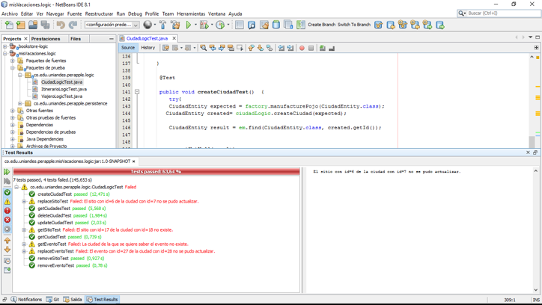
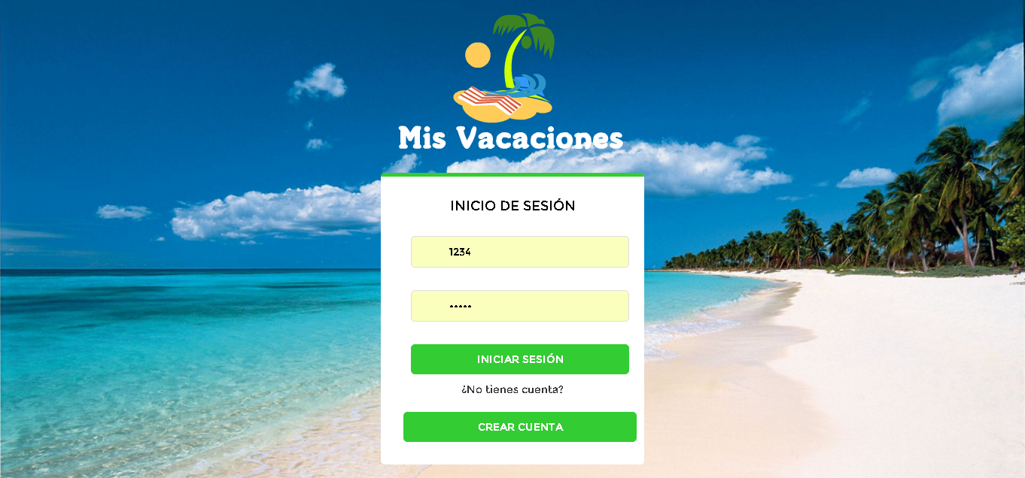
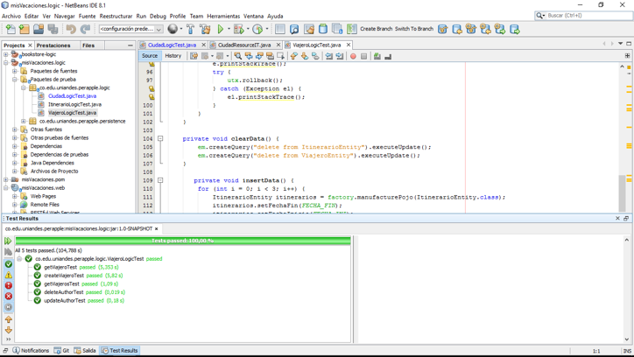
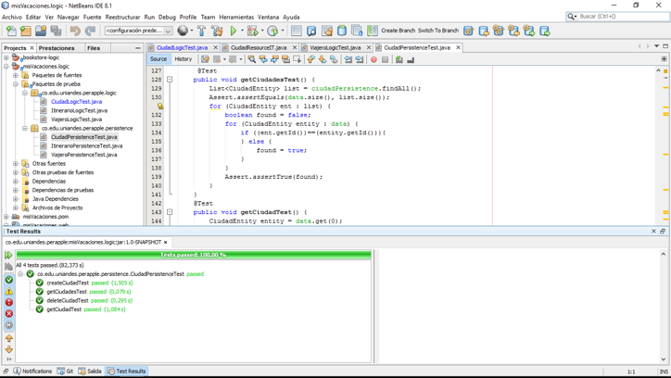
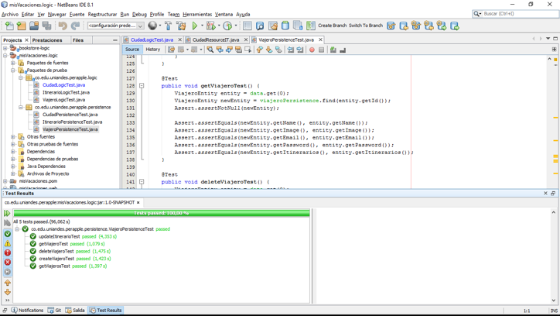

Slide 5
Presentación del grupo
Perapple

Slide 6


Riesgos: Grandes colisiones
Afectación de todo el programa en un merge
SOLUCIÓN: Comunicación efectiva (Grupo STATUS)

Slide 7

Riesgos: Viajes de algún integrante
¿Cómo redistribuir el trabajo y desatrasar al ausente?
SOLUCIÓN: Distribuciones uniformes
SOLUCIÓN: Reuniones presenciales para contextualizar al integrante

Slide 8

Riesgo: Problemas con Arquilian
¿Qué pasa si no podemos correr las pruebas?
SOLUCIÓN: Usar otras maquinas virtuales
SOLUCIÓN: Intentar arreglar problema en maquina

Slide 9
Riesgo: Retrasos en las entregas parciales
¿Qué pasa si no logramos terminar todo lo planeado?
SOLUCIÓN: Redistribuir tareas sin terminar
SOLUCIÓN: Agrandar los plazos y justificar el porqué

Slide 10

Planeación Semanal
Uso de TeamWork
Divisiones estratégicas por pruebas

Slide 11
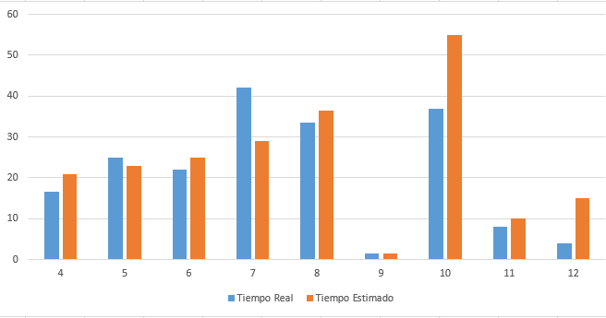
Tiempos

Slide 12
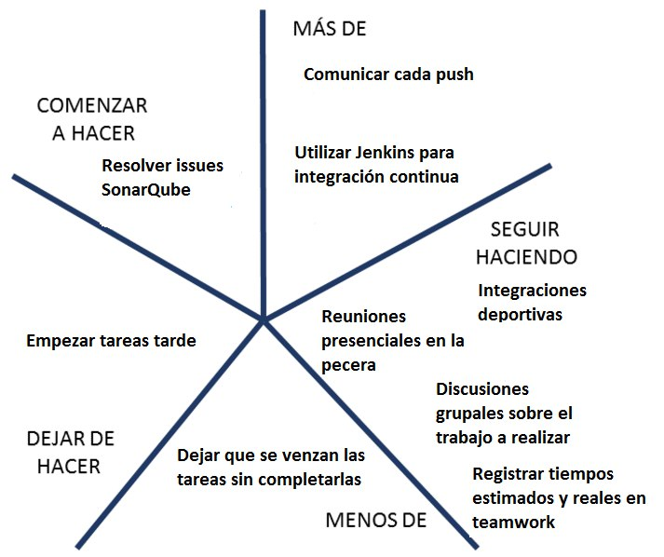
Estrella de Mar

Slide 13

Aspectos a mejorar
Control de tiempos: Mejores predicciones de tiempos esperados (Valor ganado)
Comunicación para sincronizar el trabajo y evitar merges
Revisar mas el teamwork

